Slide 1




TIẾNG VIỆT ĐỌC ĐI HỘI CHÙA HƯƠNG
CHÀO MỪNG THẦY CÔ VỀ DỰ GIỜ
Bùi Thị Mỹ Bình
Năm sinh 1976

Slide 2




Đố vui

Slide 3
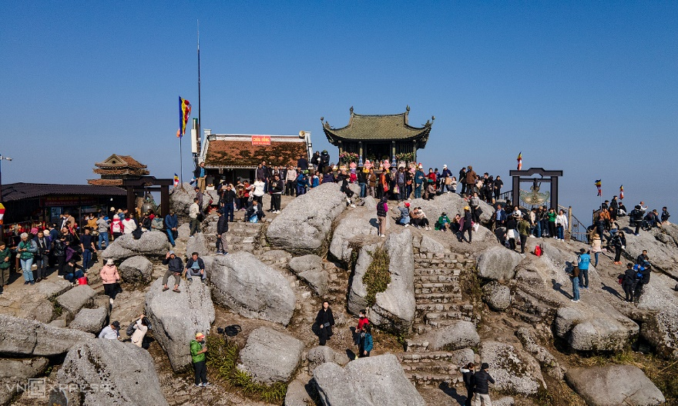
Đây là lễ hội gì ?
Thời gian, địa điểm, ý nghĩa của lễ hội ?
Lễ hội Yên Tử - Quảng Ninh
Từ 10 tháng Giêng đến hết tháng 3. Tôn Vinh công đức của Phật Hoàng Trần Nhân Tông

Slide 4
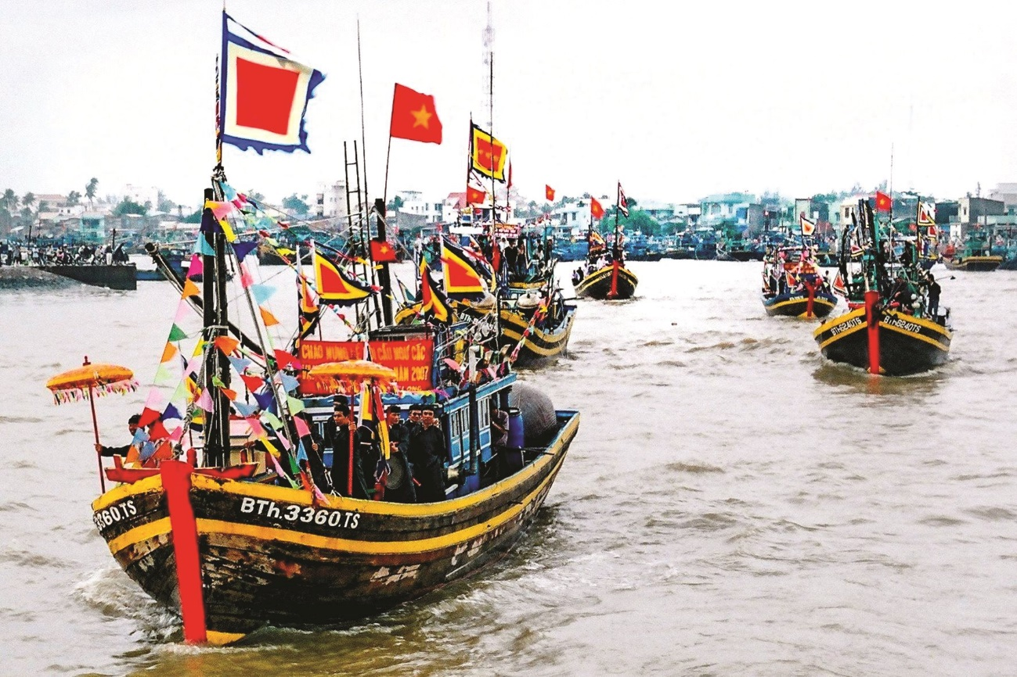
Đây là lễ hội gì ?
Thời gian, địa điểm, ý nghĩa của lễ hội ?
Lễ hội Cầu Ngư- Miền Trung
Vào tháng Giêng. Thờ cúng Cá Ông cầu cho mưa thuận gió hòa, ngư dân thu nhiều tôm cá

Slide 5
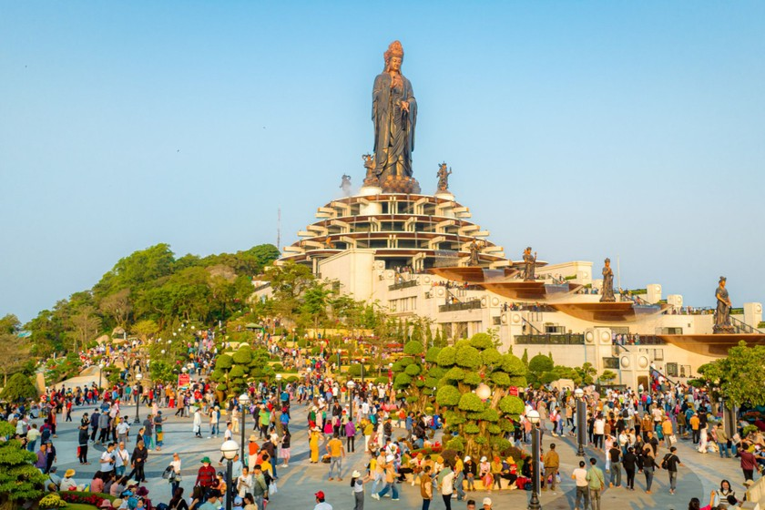
Đây là lễ hội gì ?
Thời gian, địa điểm, ý nghĩa của lễ hội ?
Lễ hội núi Bà Đen – Tây Ninh
Từ mùng 4 Tết đến hết tháng Giêng. Thờ Bà Đen (Linh Sơn Thánh Mẫu)

Slide 6
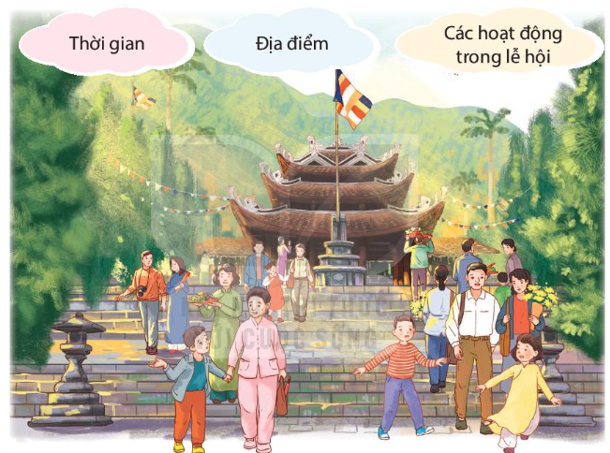
Đây là lễ hội nào ?

Slide 7




Notes:
Bài đọc Đi hội chùa Hương là bài thơ ca ngợi vẻ đẹp của chùa Hương, lễ hội chùa Hương và thể hiện tình cảm của người dân với quê hương đất nước.

Slide 8
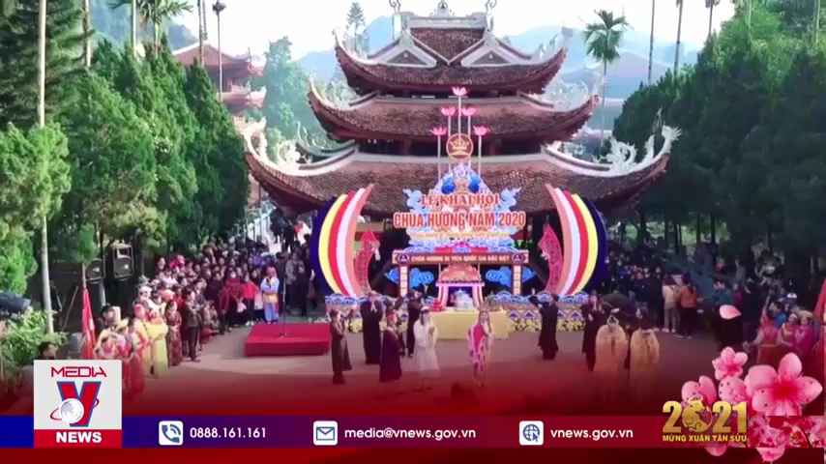

Slide 9
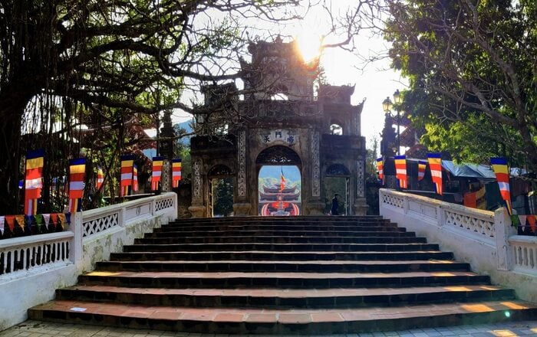
Giải nghĩa từ:
Chùa Hương: thuộc xã Hương Sơn, huyện Mỹ Đức, thành phố Hà Nội.

Slide 10
Luyện đọc

Slide 11
Chia đoạn:
- Đoạn 1: Hai khổ thơ 1, 2
- Đoạn 2: Ba khổ thơ 3, 4, 5
- Đoạn 3: Một khổ thơ cuối cùng

Slide 12
Đoạn 1: Luyện ngắt dòng
Nườm nượp/ người,/ xe đi
Mùa xuân / về trẩy hội.//
Rừng mơ/ thay áo mới
Xúng xính/ hoa đón mời.//
Nơi núi cũ/xa vời
Bỗng thành nơi/gặp gỡ.//
Một câu chào cởi mở/
Hóa ra/người cùng quê.//

Slide 13
Đoạn 2: HS điều hành chia sẻ

Slide 14
Đoạn 3:

Slide 15
Đọc cả bài: Đọc rõ các tiếng, phát âm đúng, ngắt nhịp 2/3 hoặc 3/2 hoặc ngắt nhịp cuối các dòng thơ

Slide 16


Slide 17
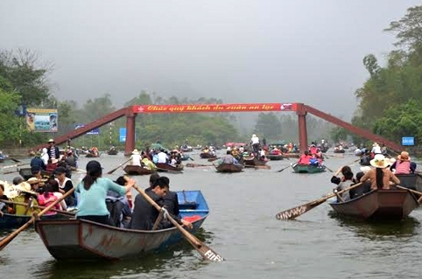
Phần chơi: DU LỊCH CHÙA HƯƠNG
SUỐI YẾN

Slide 19
Du lịch chùa Hương
Hết giờ
1
4
0
5
2
3
Câu 1: Cảnh vật thiên nhiên ở chùa Hương thay đổi
khi mùa xuân về thể hiện qua câu thơ nào ?
A) Nườm nượp người, xe đi/ Mùa xuân về trẩy hội
B) Rừng mơ thay áo mới/ Xúng xính hoa đón mời
C) Nơi núi cũ xa vời/ Bỗng thành nơi gặp gỡ.
Notes:
Tại sao ko chọn đáp án A:
+ Hoạt động của đồng hồ không thể coi là sự di chuyển được vì đó là hoạt động của máy móc tạo ra âm thanh (Tuyết Mai)
+ Sự di chuyển có thể là sự di chuyển nhanh hoặc chậm. Nhưng các hđ chạy ở đây rất nhanh
Tại sao ko chọn đáp án C:
+ Tàu và đồng hồ ko có sự di chuyển bằng chân (yến)
- Vậy các em quan sát câu trả lời của cô: …………….chốt đáp án
- 4 nghĩa này đều có mối quan hệ với nhau chính là sự vận động nhanh. Chuyển slide

Slide 20
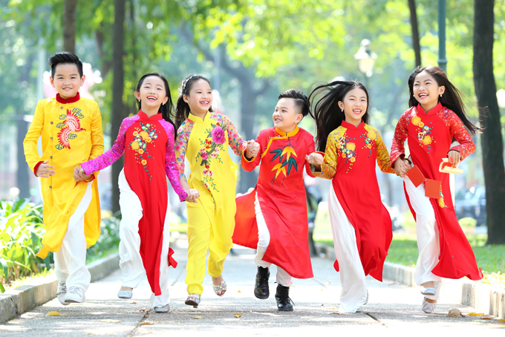
Xúng xính: vẻ hớn hở trong bộ quần áo mới, dài và rộng.

Slide 21
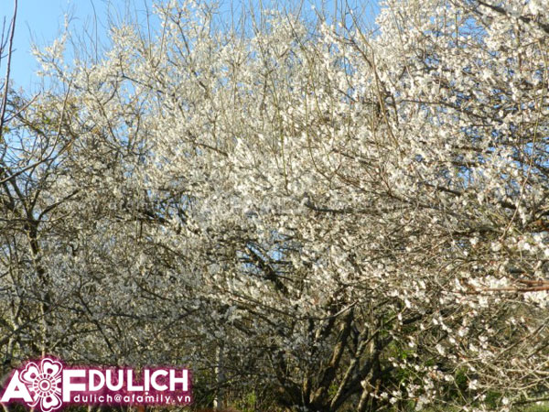
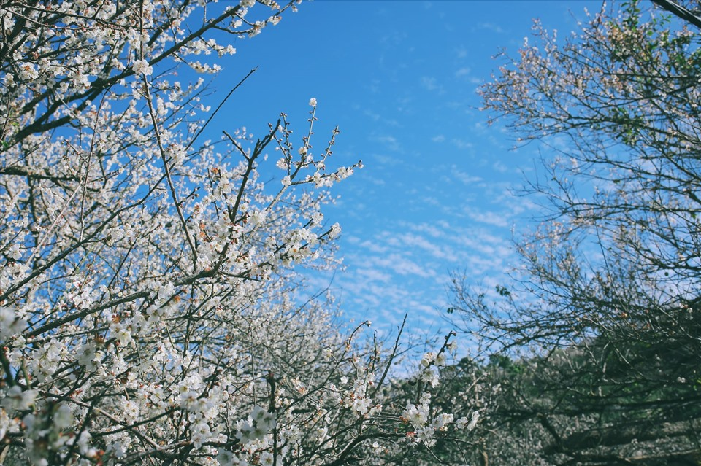
Rừng mơ nở hoa trắng muốt như được khoác thêm tấm áo mới.

Slide 22
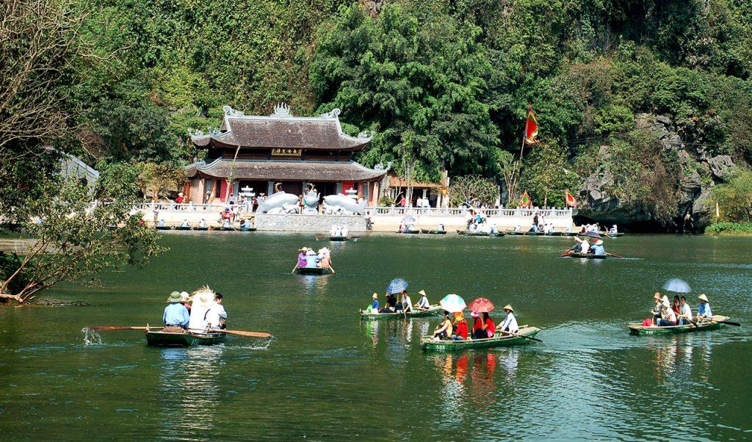
Phần chơi: DU LỊCH CHÙA HƯƠNG
SUỐI YẾN
ĐỀN TRÌNH

Slide 23
Du lịch chùa Hương
Hết giờ
1
4
0
5
2
3
Câu 2: Những hình ảnh nào cho thấy người đi hội rất
đông vui và thân thiện ?
A) Nườm nượp người, xe đi
B) Nơi núi cũ xa vời/ Bỗng thành nơi gặp gỡ.
C) Một câu chào cởi mở/ Hóa ra người cùng quê.
D) Tất cả các đáp án trên.
Notes:
Tại sao ko chọn đáp án A:
+ Hoạt động của đồng hồ không thể coi là sự di chuyển được vì đó là hoạt động của máy móc tạo ra âm thanh (Tuyết Mai)
+ Sự di chuyển có thể là sự di chuyển nhanh hoặc chậm. Nhưng các hđ chạy ở đây rất nhanh
Tại sao ko chọn đáp án C:
+ Tàu và đồng hồ ko có sự di chuyển bằng chân (yến)
- Vậy các em quan sát câu trả lời của cô: …………….chốt đáp án
- 4 nghĩa này đều có mối quan hệ với nhau chính là sự vận động nhanh. Chuyển slide

Slide 24
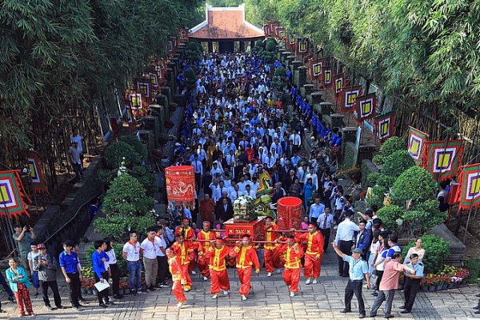
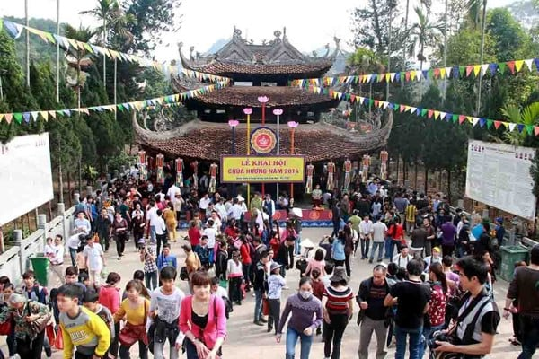
Nườm nượp: đông, kéo dài như vô tận

Slide 25
Nội dung đoạn 1: Hai khổ thơ 1,2:
Cảnh thiên nhiên tươi đẹp của chùa Hương khi mùa xuân về và sự đông vui nhộn nhịp của người đi lễ hội

Slide 26
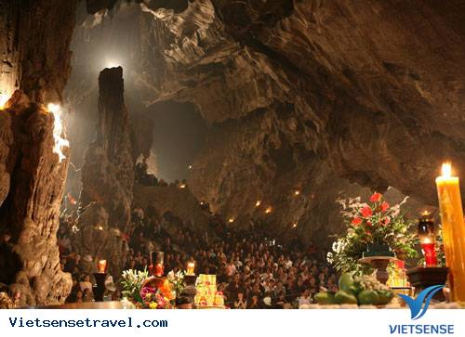
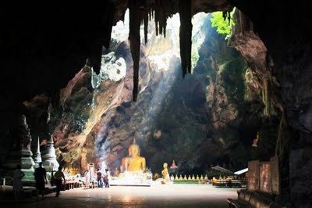
Phần chơi: DU LỊCH CHÙA HƯƠNG
SUỐI YẾN
ĐỀN TRÌNH
Động Chùa Tiên
Động Hinh Bồng

Slide 27
Du lịch chùa Hương
Hết giờ
1
4
0
5
2
3
Câu 3: Niềm tự hào về về quê hương đất nước được
thể hiện ở những câu thơ nào (đoạn 2) ?
A) Các câu thơ của khổ thơ 3
B) Các câu thơ của khổ thơ 4
C) Các câu thơ của khổ thơ 5
Notes:
Tại sao ko chọn đáp án A:
+ Hoạt động của đồng hồ không thể coi là sự di chuyển được vì đó là hoạt động của máy móc tạo ra âm thanh (Tuyết Mai)
+ Sự di chuyển có thể là sự di chuyển nhanh hoặc chậm. Nhưng các hđ chạy ở đây rất nhanh
Tại sao ko chọn đáp án C:
+ Tàu và đồng hồ ko có sự di chuyển bằng chân (yến)
- Vậy các em quan sát câu trả lời của cô: …………….chốt đáp án
- 4 nghĩa này đều có mối quan hệ với nhau chính là sự vận động nhanh. Chuyển slide

Slide 28
Nội dung đoạn 2: Hai khổ thơ 3,4,5:
Niềm tự hào về cảnh đẹp của quê hương đất nước qua núi rừng chùa Hương.

Slide 29
Phần chơi: DU LỊCH CHÙA HƯƠNG
SUỐI YẾN
ĐỀN TRÌNH
Động Chùa Tiên
?
Động Hinh Bồng

Slide 30
Du lịch chùa Hương
Hết giờ
1
4
0
5
2
3
Câu 4: Theo em khổ thơ cuối tác giả muốn nói điều gì?
Người đến chùa Hương để lễ Phật cầu bình an, giàu sang
phú quý.
B) Người đến chùa Hương để ngắm cảnh đẹp và gặp người
cùng quê.
C) Người đến chùa Hương vừa để lễ Phật, vừa để thưởng thức
cảnh thiên nhiên tươi đẹp và cảm nhận không khí yêu
thương trong lễ hội.
Notes:
Tại sao ko chọn đáp án A:
+ Hoạt động của đồng hồ không thể coi là sự di chuyển được vì đó là hoạt động của máy móc tạo ra âm thanh (Tuyết Mai)
+ Sự di chuyển có thể là sự di chuyển nhanh hoặc chậm. Nhưng các hđ chạy ở đây rất nhanh
Tại sao ko chọn đáp án C:
+ Tàu và đồng hồ ko có sự di chuyển bằng chân (yến)
- Vậy các em quan sát câu trả lời của cô: …………….chốt đáp án
- 4 nghĩa này đều có mối quan hệ với nhau chính là sự vận động nhanh. Chuyển slide

Slide 31
Nội dung đoạn 3: Khổ thơ cuối
Ý nghĩa của lễ hội chùa Hương.

Slide 32
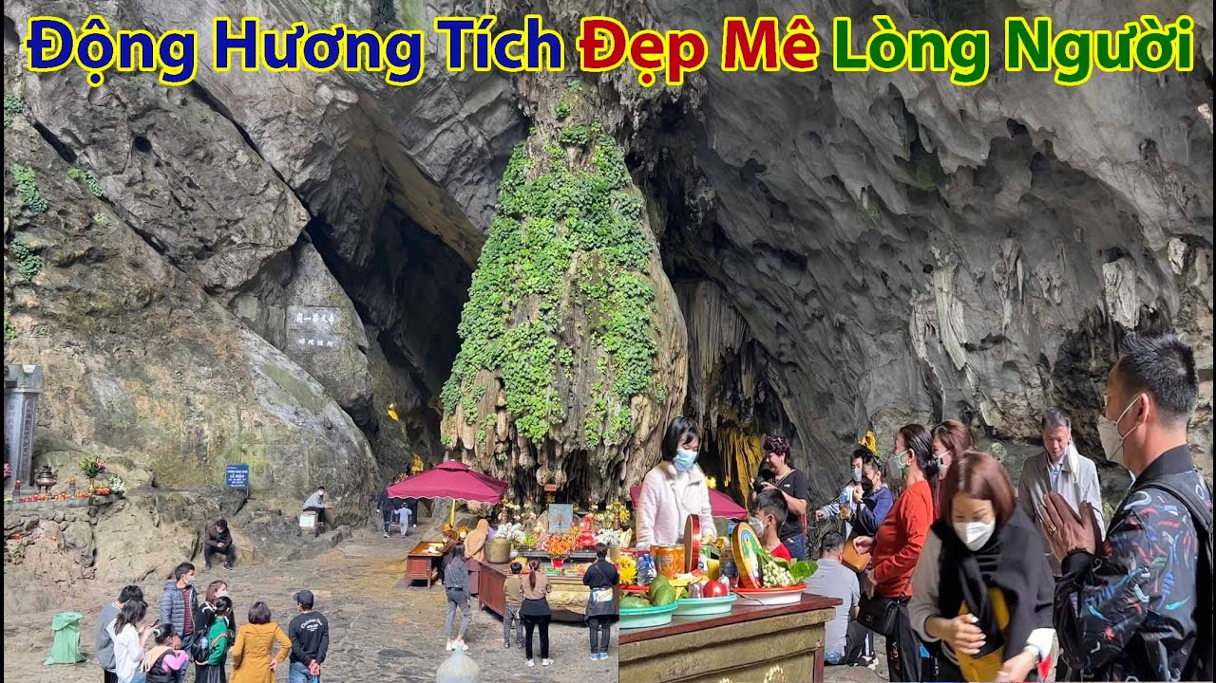
Phần chơi: DU LỊCH CHÙA HƯƠNG
SUỐI YẾN
ĐỀN TRÌNH
Động Chùa Tiên
Hương Tích
Động Hinh Bồng

Slide 33

NỘI DUNG BÀI THƠ
Bài thơ ca ngợi cảnh đẹp chùa Hương, lễ hội chùa Hương và thể hiện tình cảm của người dân đối với quê hương, đất nước.

Slide 34


Slide 35
Giọng đọc
- Đọc diễn cảm bài thơ với giọng đọc chậm rãi,
tình cảm thiết tha, tự hào.
- Nhấn mạnh ở các từ tả vẻ đẹp của chùa Hương
và sự thân thiện của người đi lễ hội.

Slide 36
Thi đọc diễn cảm

Slide 37
Học thuộc lòng 4 khổ thơ đầu.
Nườm nượp người, xe đi
Mùa xuân về trẩy hội.
Rừng mơ thay áo mới
Xúng xính hoa đón mời.
Bước mỗi bước say mê
Như giữa trang cổ tích.
Đất nước mình thanh lịch
Nên núi rừng cũng thơ.
Nơi núi cũ xa vời
Bỗng thành nơi gặp gỡ.
Một câu chào cởi mở
Hoá ra người cùng quê.
Dù không ai đợi chờ
Cũng thấy lòng bổi hổi
Lẫn trong làn sương khói
Một mùi thơm cứ vương.

Slide 38
Thi đọc thuộc lòng

Slide 39
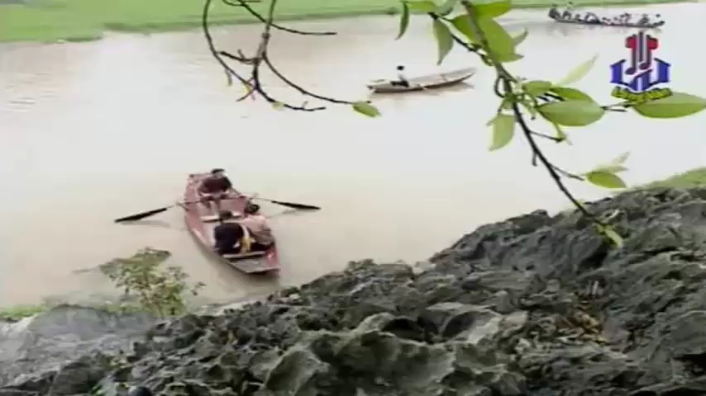

Slide 40


Slide 41
LỜI CẢM ƠN
Chân thành cảm ơn quý thầy cô đã sử dụng tài liệu. Mong quý thầy cô sử dụng tài liệu nội bộ và không chia sẻ đi các trang mạng xã hội nhé!
Mong rằng tài liệu này sẽ giúp quý thầy cô gặt hái được nhiều thành công trong sự nghiệp trồng người.
Lớp 5 tới em có tiếp tục soạn Kết nối tri thức và Cánh diều. Rất mong được đồng hành cùng quý thầy cô tới hết lớp 5.
Trong quá trình soạn bài có lỗi nào mong quý thầy cô phản hồi lại Zalo hoặc FB giúp em.
Zalo duy nhất của em: 0972.115.126 (Hương Thảo). Các nick khác ngoài nick này đều là giả mạo.
Facebook: https://www.facebook.com/huongthaoGADT

